Slide 1
数据库系统概论
参考：第一章 绪论 P31～P37

Slide 2

本节内容
第一节 数据库系统概述
第二节数据模型
第三节数据库系统结构
第四节数据库系统的组成

Slide 3
第三节数据库系统结构
掌握
数据库三级模式：外模式、模式、内模式；数据库结构
了解
了解数据库软硬件、人员的职责
重点
三级模式：外模式、模式、内模式
难点
三级模式

Slide 4
第三节数据库系统结构
从数据库管理系统角度看，数据库系统通常采用三级模式结构，是数据库系统内部的系统结构
从数据库最终用户角度看（数据库系统外部的体系结构） ，数据库系统的结构分为:
单用户结构
主从式结构
分布式结构
客户／服务器
浏览器／应用服务器／数据库服务器多层结构等

Slide 5
第三节数据库系统结构
数据库系统模式的概念
数据库系统的三级模式结构
数据库的二级映像功能与数据独立性

Slide 6
数据库系统模式的概念
“型” 和“值” 的概念
型(Type)
对某一类数据的结构和属性的说明
值(Value)
是型的一个具体赋值
例如
学生记录型：
（学号，姓名，性别，系别，年龄，籍贯）
一个记录值：
（900201，李明，男，计算机，22，江苏）

Slide 7
模式（Schema）
数据库逻辑结构和特征的描述
是型的描述
反映的是数据的结构及其联系
模式是相对稳定的
实例（Instance）
模式的一个具体值
反映数据库某一时刻的状态
同一个模式可以有很多实例
实例随数据库中的数据的更新而变动

Slide 8
例如：在学生选课数据库模式中，包含学生记录、课程记录和学生选课记录
2003年的一个学生数据库实例，包含：
2003年学校中所有学生的记录
学校开设的所有课程的记录
所有学生选课的记录
2002年度学生数据库模式对应的实例与 2003年度学生数据库模式对应的实例是不同的

Slide 9
第三节数据库系统结构
数据库系统模式的概念
数据库系统的三级模式结构
模式（Schema）
外模式（External Schema）
内模式（Internal Schema）
数据库的二级映像功能与数据独立性

Slide 10
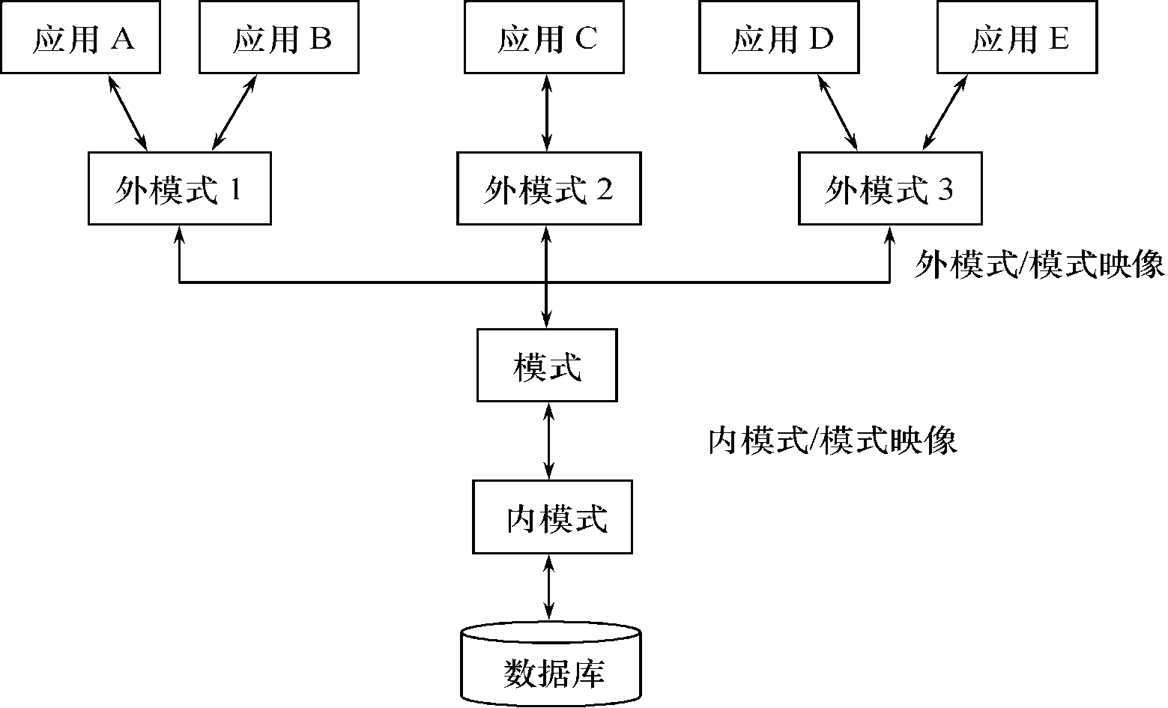
数据库系统的三级模式结构

Slide 11
一、模式
模式（也称逻辑模式）
数据库中全体数据的逻辑结构和特征的描述
所有用户的公共数据视图，综合了所有用户的需求
一个数据库只有一个模式
模式的地位：是数据库系统模式结构的中间层
与数据的物理存储细节和硬件环境无关
与具体的应用程序、开发工具及高级程序设计语言无关

Slide 12
模式的定义
数据的逻辑结构（数据项的名字、类型、取值范围等）
数据之间的联系
数据有关的安全性、完整性要求

Slide 13
二、外模式（External Schema）
外模式（也称子模式或用户模式）
数据库用户（包括应用程序员和最终用户）使用的局部数据的逻辑结构和特征的描述
数据库用户的数据视图，是与某一应用有关的数据的逻辑表示

Slide 14
外模式的地位：介于模式与应用之间
模式与外模式的关系：一对多
外模式通常是模式的子集
一个数据库可以有多个外模式。反映了不同的用户的应用需求、看待数据的方式、对数据保密的要求
对模式中同一数据，在外模式中的结构、类型、长度、保密级别等都可以不同
外模式与应用的关系：一对多
同一外模式也可以为某一用户的多个应用系统所使用
但一个应用程序只能使用一个外模式

Slide 15
三、内模式（Internal Schema）
内模式（也称存储模式）
是数据物理结构和存储方式的描述
是数据在数据库内部的表示方式
记录的存储方式（顺序存储，按照B树结构存储，
按hash方法存储）
索引的组织方式
数据是否压缩存储
数据是否加密
数据存储记录结构的规定
一个数据库只有一个内模式

Slide 16
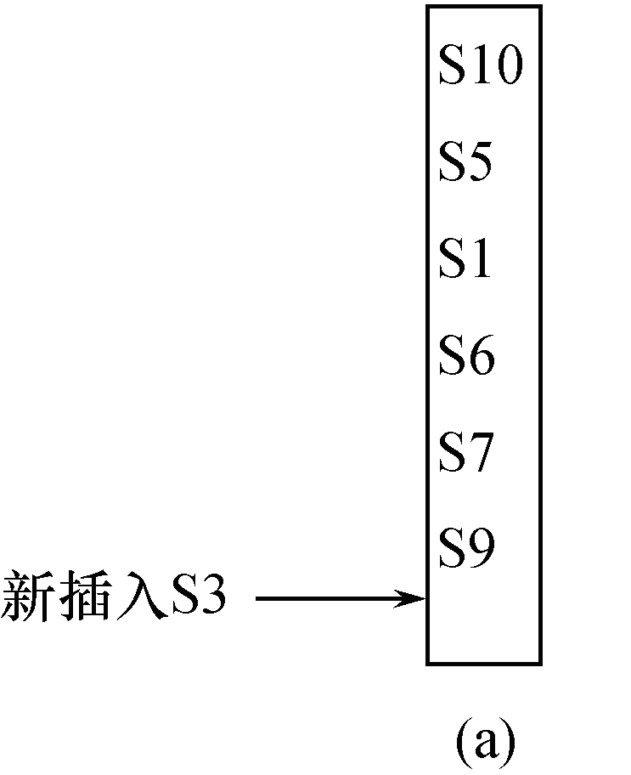
例如学生记录，如果按堆存储，则插入一条新记录总是放在学生记录存储的最后，如右图所示

Slide 17
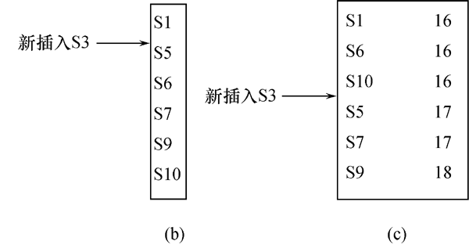
如果按学号升序存储，则插入一条记录就要找到它应在的位置插入，如图1.29（b）所示
如果按照学生年龄聚簇存放，假如新插入的S3是16岁，则应插入的位置如图1.29
图1.29 记录不同的存储方式示意图

Slide 18
第三节数据库系统结构
数据库系统模式的概念
数据库系统的三级模式结构
数据库的二级映像功能与数据独立性
外模式／模式映像
模式／内模式映像

Slide 19
一、外模式／模式映象
模式：描述的是数据的全局逻辑结构
外模式：描述的是数据的局部逻辑结构
同一个模式可以有任意多个外模式
每一个外模式，数据库系统都有一个外模式／模式映象，定义外模式与模式之间的对应关系
映象定义通常包含在各自外模式的描述中

Slide 20
保证数据的逻辑独立性
当模式改变时，数据库管理员修改有关的外模式／模式映象，使外模式保持不变
应用程序是依据数据的外模式编写的，从而应用程序不必修改，保证了数据与程序的逻辑独立性，简称数据的逻辑独立性。

Slide 21
二、模式／内模式映象
模式／内模式映象定义了数据全局逻辑结构与存储结构之间的对应关系。
例如，说明逻辑记录和字段在内部是如何表示的
数据库中模式／内模式映象是唯一的
该映象定义通常包含在模式描述中

Slide 22
保证数据的物理独立性
当数据库的存储结构改变了（例如选用了另一种存储结构），数据库管理员修改模式／内模式映象，使模式保持不变
应用程序不受影响。保证了数据与程序的物理独立性，简称数据的物理独立性。

Slide 23
数据库模式
即全局逻辑结构是数据库的中心与关键
独立于数据库的其他层次
设计数据库模式结构时应首先确定数据库的逻辑模式

Slide 24
数据库的内模式
依赖于它的全局逻辑结构
独立于数据库的用户视图，即外模式
独立于具体的存储设备
将全局逻辑结构中所定义的数据结构及其联系按照一定的物理存储策略进行组织，以达到较好的时间与空间效率

Slide 25
数据库的外模式
面向具体的应用程序
定义在逻辑模式之上
独立于存储模式和存储设备
当应用需求发生较大变化，相应外模式不能满足其视图要求时，该外模式就得做相应改动
设计外模式时应充分考虑到应用的扩充性

Slide 26
特定的应用程序
在外模式描述的数据结构上编制的
依赖于特定的外模式
与数据库的模式和存储结构独立
不同的应用程序有时可以共用同一个外模式
数据库的二级映像
保证了数据库外模式的稳定性
从底层保证了应用程序的稳定性，除非应用需求本身发生变化，否则应用程序一般不需要修改

Slide 27
数据与程序之间的独立性，使得数据的定义和描述可以从应用程序中分离出去
数据的存取由DBMS管理
用户不必考虑存取路径等细节
简化了应用程序的编制
大大减少了应用程序的维护和修改

Slide 28
Q & A

Slide 29
这次课我们学到了…
数据库三级模式
外模式
模式
内模式
数据库的构成
软硬件
人员

Slide 30
作业
实验
SQL SERVER2005的使用

Slide 31
休息…
曾子曰：“吾日三省吾身。为人谋而不忠乎？与朋友交而不信乎？传不习乎？”

